Slide 1
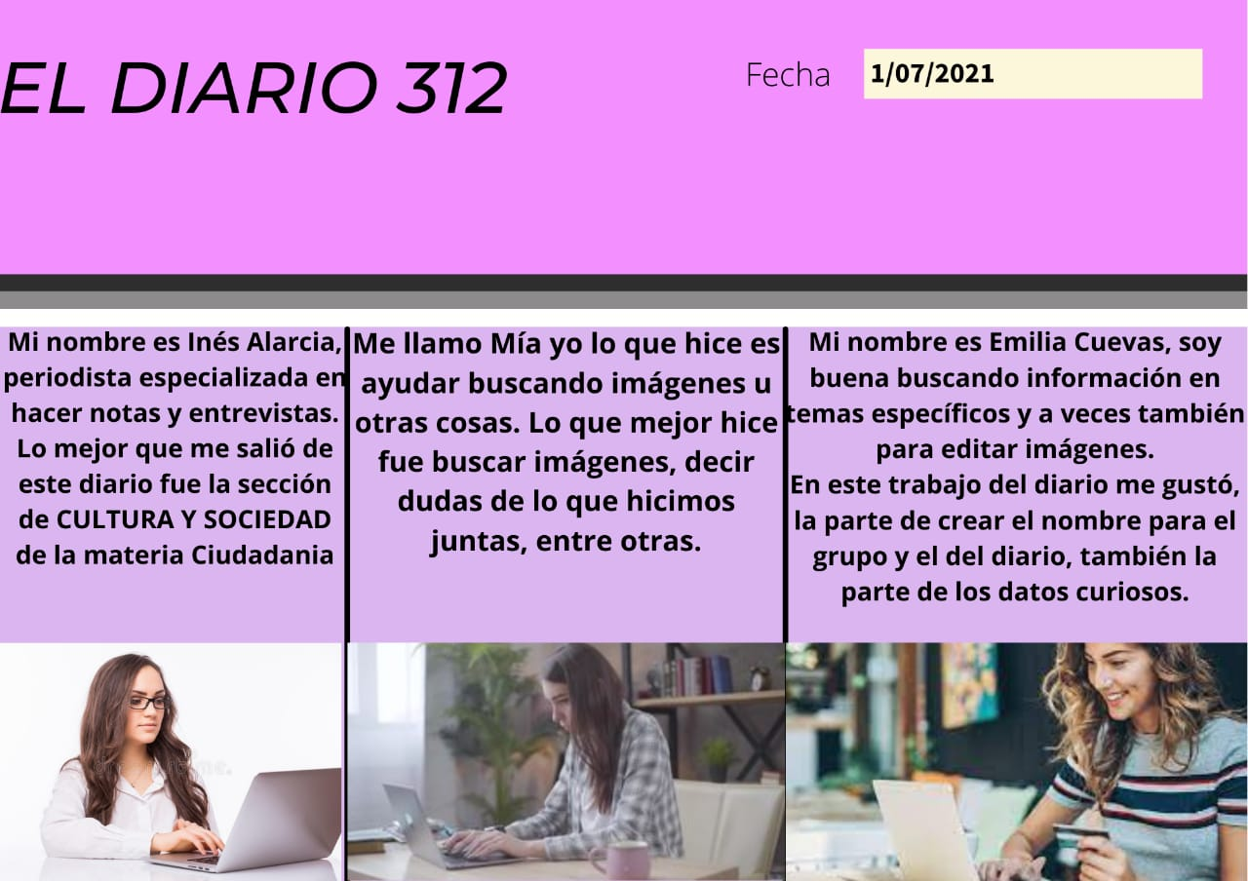
JULIO 2021
1° AÑO
I.M.B

Slide 2

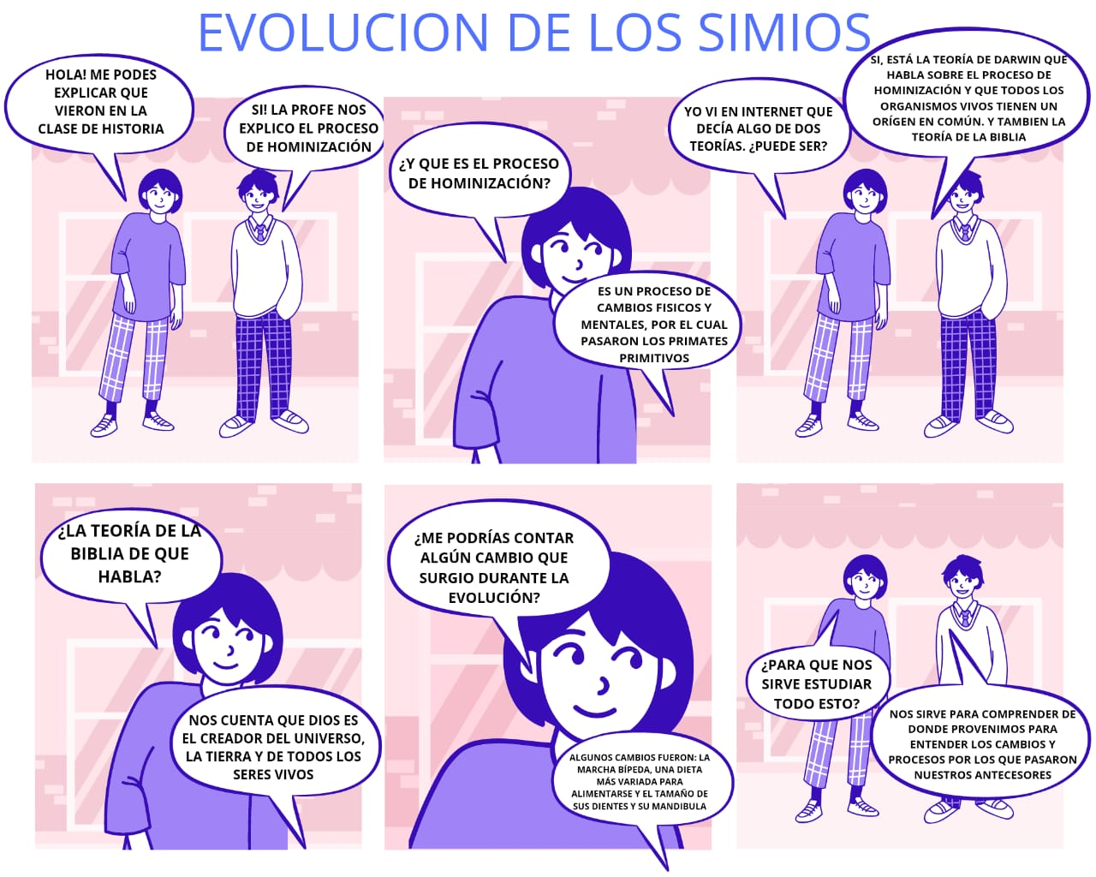

EL DIARIO 312
SOCIEDAD Y ENTRETENIMIENTO

Slide 3

EL DIARIO 312
DEPORTES
JUEGOS OLÍMPICOS: HANDBALL

Slide 4
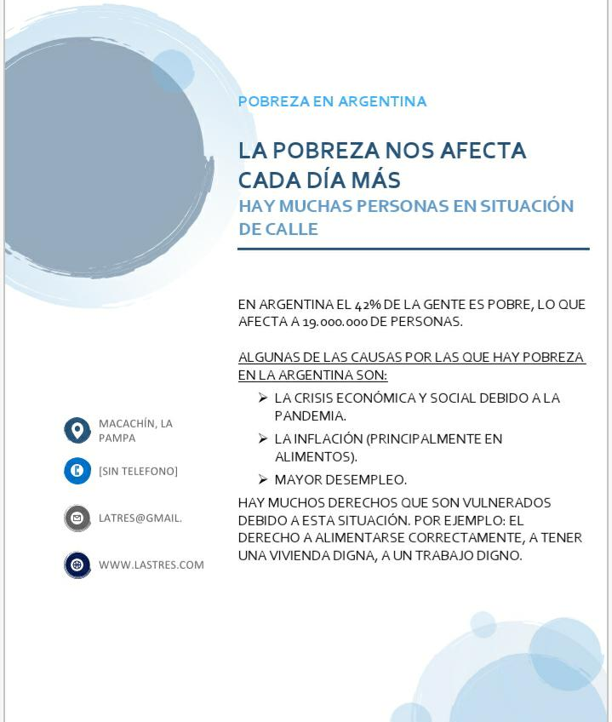
EL DIARIO 312
CULTURA Y SOCIEDAD

Slide 5

CULTURA Y SOCIEDAD

Slide 6
EL DIARIO 312
ESPECTÁCULOS

Slide 7
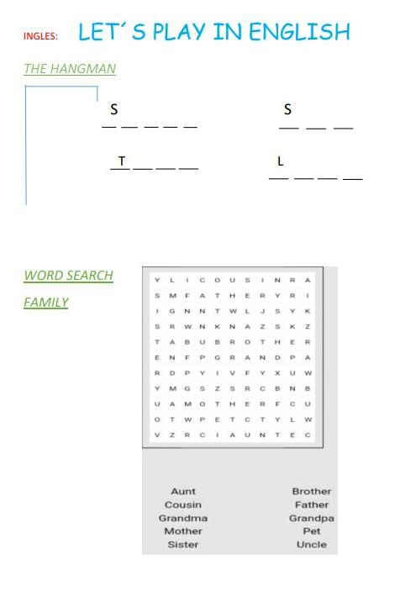
EL DIARIO 312
ENTRETENIMIENTOS I

Slide 8
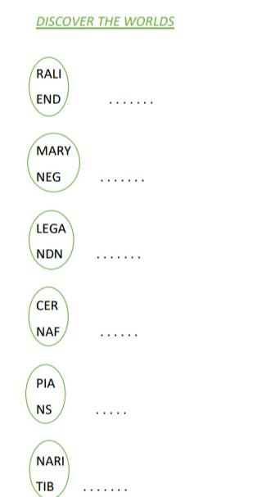
EL DIARIO 312
ENTRETENIMIENTOS I

Slide 9
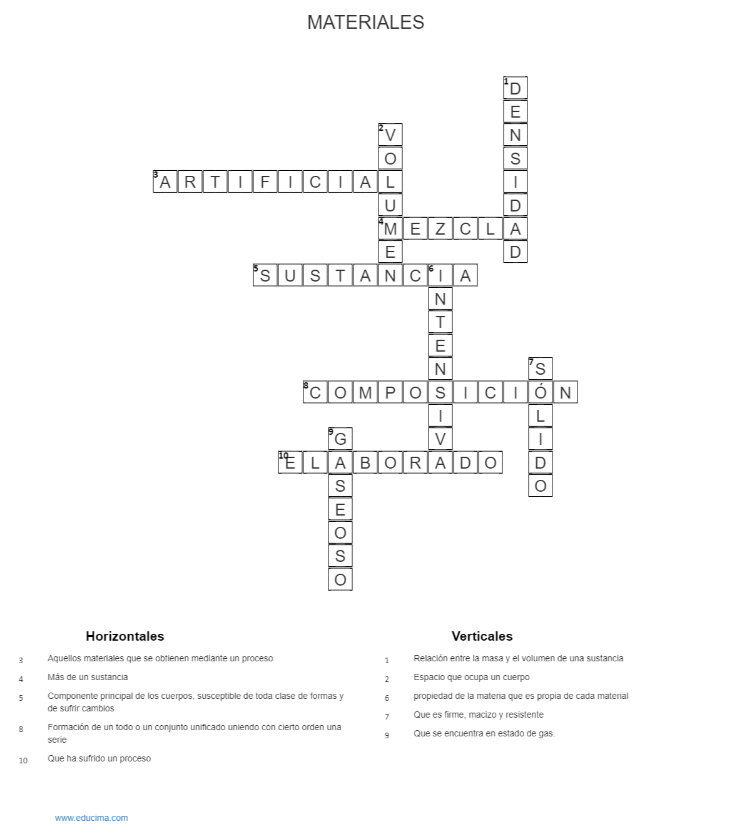
EL DIARIO 312
PENSEMOS UN RATITO
¡ACERTIJO!
Hay 60 segundos en un minuto, 60 minutos en una hora y 24 horas por día. Entonces, ¿cuántos segundos hay en un día
ENTRETENIMIENTOS II

Slide 10
EL DIARIO 312
CONSEJOS ÚTILES

Slide 11
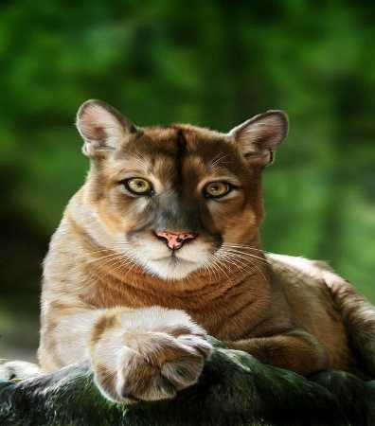
EL DIARIO 312
SALUD Y CIENCIA

Slide 12

EL DIARIO 312
Datos curiosos
SOCIEDAD Y NATURALEZA
¿SABíAS QUE…?

Slide 13
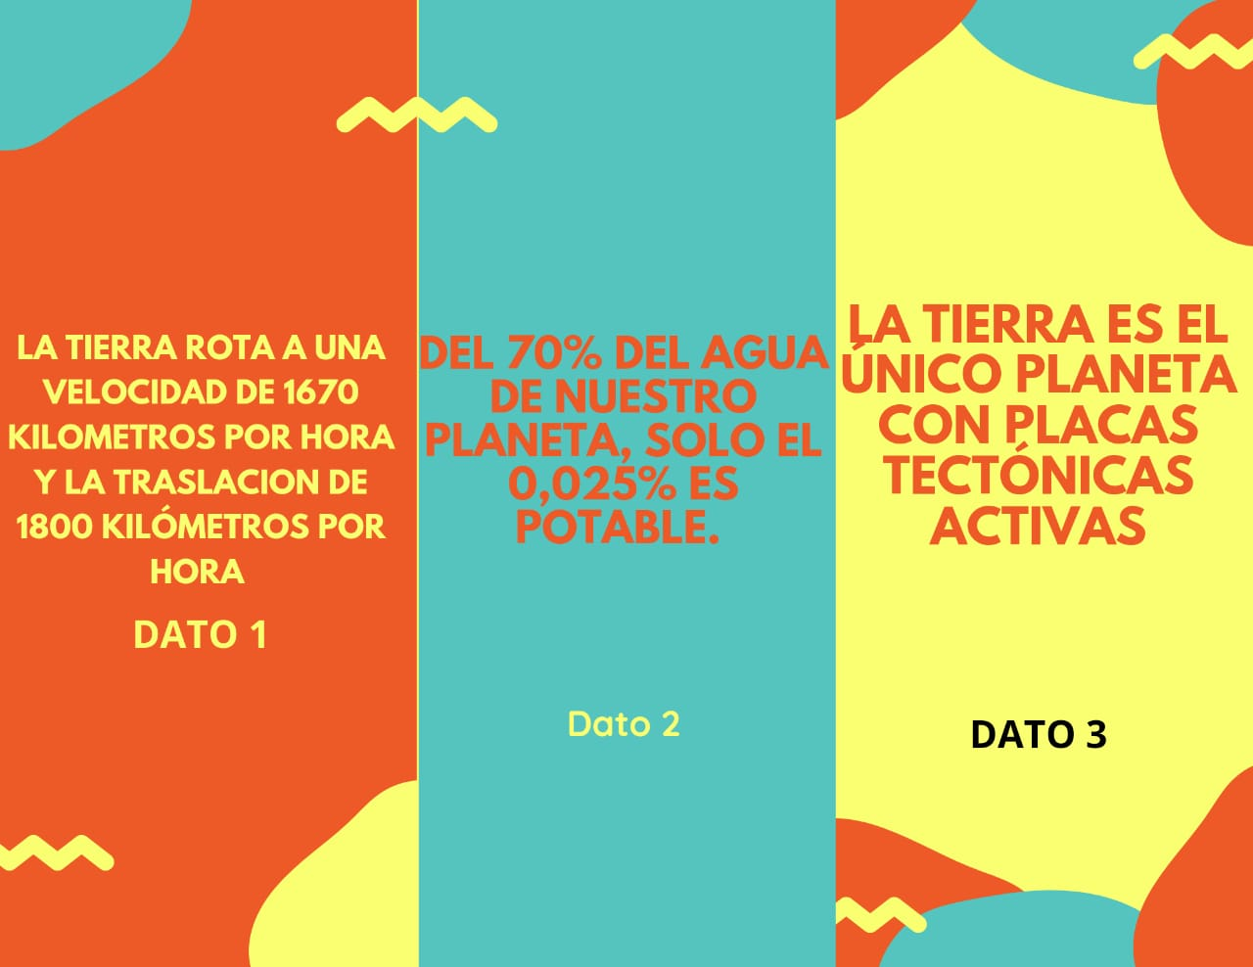

SOCIEDAD Y NATURALEZA

Slide 14
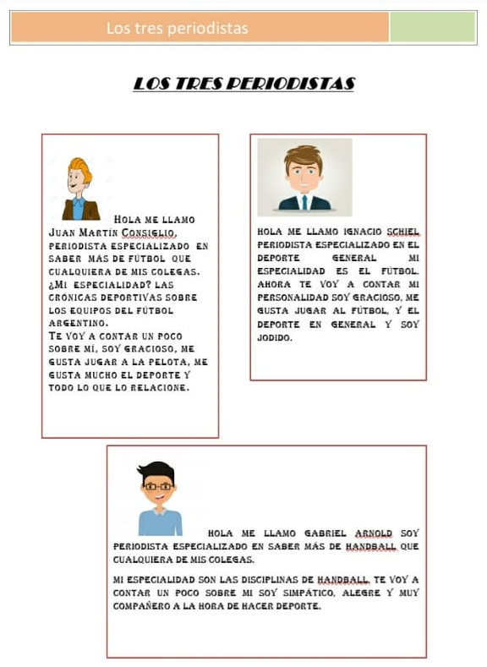
JULIO 2021
1° AÑO
I.M.B

Slide 15
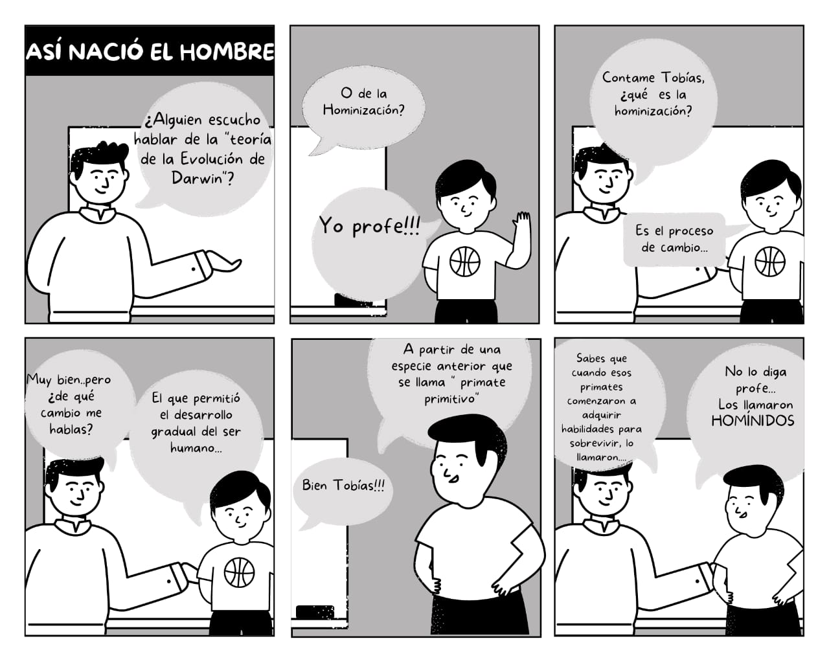
LOS TRES PERIODISTAS
SOCIEDAD Y ENTRETENIMIENTO

Slide 16

LOS TRES PERIODISTAS
DEPORTES
https://drive.google.com/drive/u/1/folders/158FQZFicSaWeRwcR1jCDutUC-FhTCJdQ

Slide 17
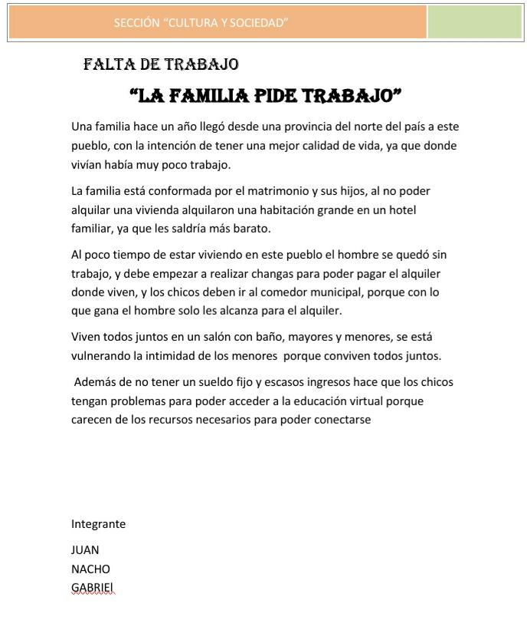
LOS TRES PERIODISTAS
CULTURA Y SOCIEDAD

Slide 18
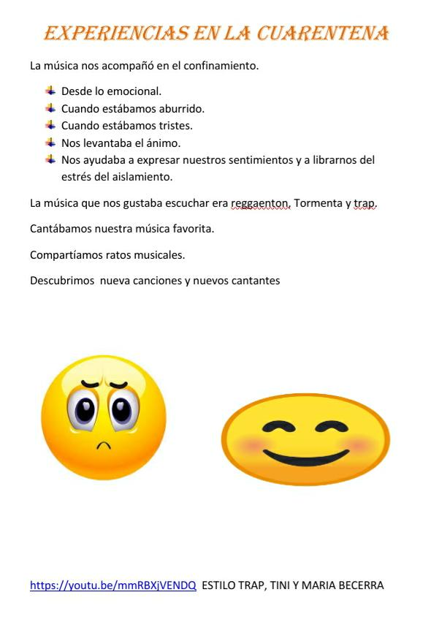
LOS TRES PERIODISTAS
ESPECTÁCULOS

Slide 19
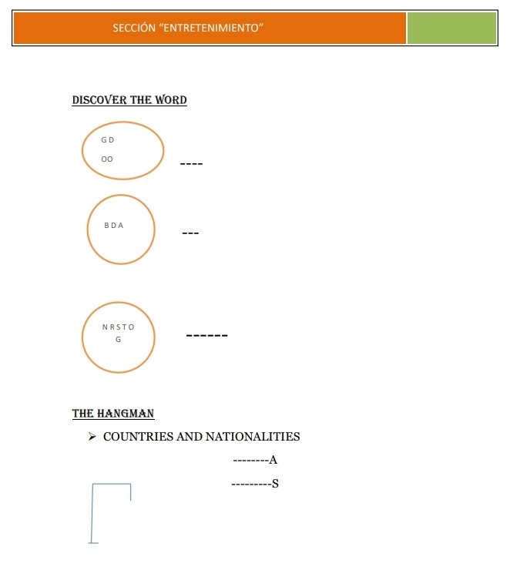
LOS TRES PERIODISTAS
ENTRETENIMIENTOS I

Slide 20
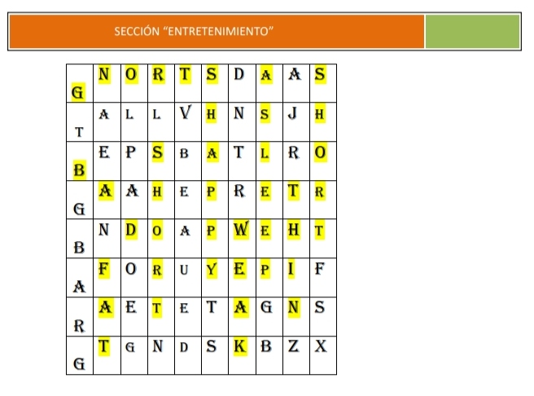
LOS TRES PERIODISTAS
ENTRETENIMIENTOS I

Slide 21
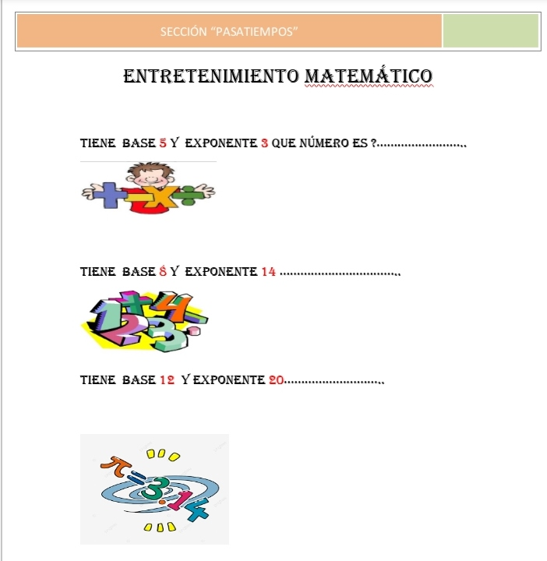
LOS TRES PERIODISTAS
ENTRETENIMIENTOS II

Slide 22
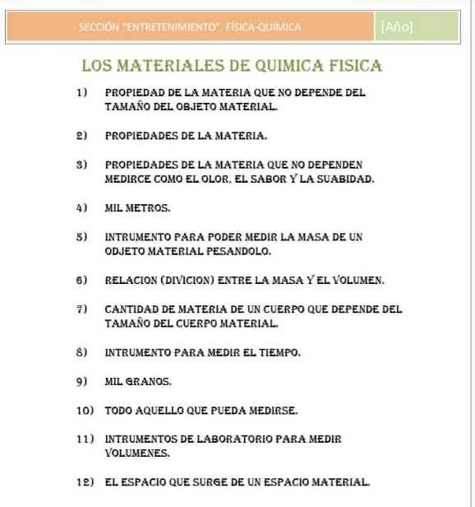
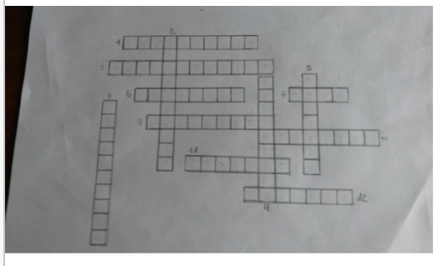
LOS TRES PERIODISTAS
ENTRETENIMIENTOS II

Slide 23
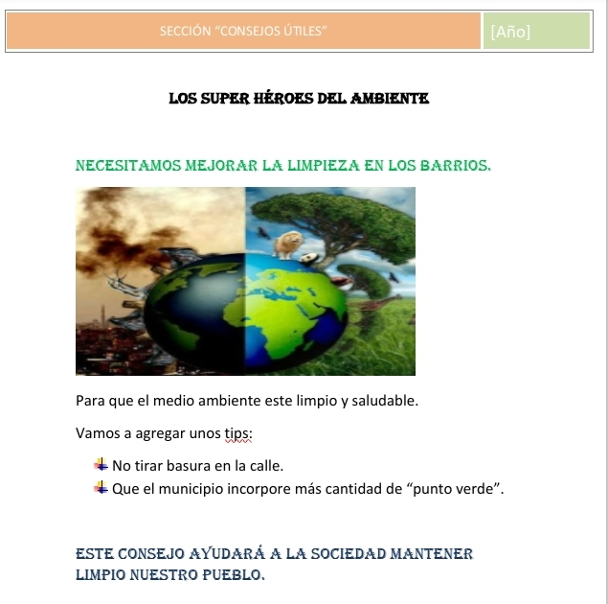
LOS TRES PERIODISTAS
CONSEJOS ÚTILES

Slide 24

LOS TRES PERIODISTAS
SALUD Y CIENCIA

Slide 25

LOS TRES PERIODISTAS
SOCIEDAD Y NATURALEZA

